Slide 1
Spring security
配置详解

Slide 2
Web 应用安全 —— <http>元素
<http>元素为你的应用程序的 web 层封装了安全性配置。 它创建了一个名为
"springSecurityFilterChain"的 FilterChainProxy bean，这个 bean 维护了一系列的建立了 web 安全配置的安全过滤器。
所有需要引用 AuthenticationManager 的过滤器，都会自动注入命名空间配置创建的内部实例。
<http> 命名空间块会创建一个 HttpSessionContextIntegrationFilter ，一个
ExceptionTranslationFilter 和一个 FilterSecurityInterceptor。 它们是固定的，不能使用其他可选方式替换。

Slide 3
servlet-api-provision
servlet-api-provision
支持一些版本的 HttpServletRequest 提供的安全方法，必须 isUserInRole()和
getPrincipal() ， 通过向堆栈中添加一个
SecurityContextHolderAwareRequestFilter bean 来实现。 默认是"true"。

Slide 4
entry-point-ref
entry-point-ref
正常情况下 AuthenticationEntryPoint 将根据配置的认证机制进行设置。这个属性让这个行为使用自定义的 AuthenticationEntryPoint bean 进行覆盖，它会启动认证流程。

Slide 5
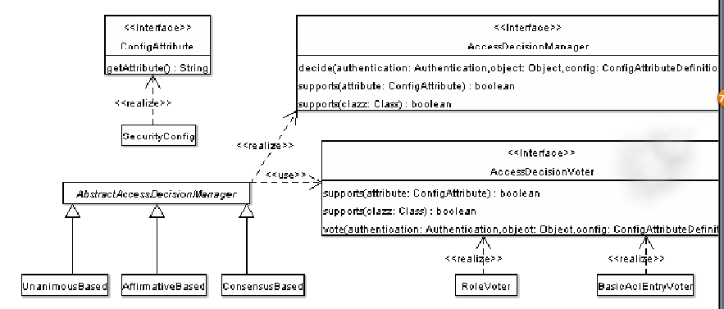
过or Not 过？
access-decision-manager-ref可选的属性，指定 AccessDecisionManager 实现的 ID，这应该被认证但不一定被验证的 HTTP 请求使 用 。 默 认 情况下一 个 AffirmativeBased 实 现 会 被 RoleVoter 和AuthenticatedVoter 使用。
实际上，内部的AccessDecisionManager 采用的是投票模式决定是否授权。

Slide 6
access-denied-page
access-denied-page
这个属性已经被 access-denied-handler 子元素取代了。

Slide 7
<access-denied-handler>
<access-denied-handler>
这个元素允许你为默认的 AccessDeniedHandler 设置 errorPage 属性， 它会被
ExceptionTranslationFilter 用到，（使用 error-page 属性，或通过 ref 属性 提
供你自己的实现。

Slide 8
<intercept-url>
<intercept-url>元素
这个元素用来定义 URL 模式集合，应用对什么感兴趣并配置它们应该如何处理。 它用来构建被 FilterSecurityInterceptor 使用的
FilterInvocationDefinitionSource，也可以从过滤器链中排除特定的模式（通过使用 filters="none"属性）。 它也负责配置 ChannelAuthenticationFilter，如果特定的 URL 需要通过 HTTPS 访问，比如。 当匹配时指定的模式对应了进入的请求，匹配过程就会完成，按照声明的元素顺序。 所以最希望被匹配的模式应该放在上面，最常用的模式应该放在最后。

Slide 9
Form表单登录——NoCas
<form-login>元素
用来把一个 UsernamePasswordAuthenticationFilter 添加到过滤器堆栈中，把一个
LoginUrlAuthenticationEntryPoint 添加到 application context 中来提供需要的认证。 这将永远凌驾于其他命名空间创建的切入点。 如果没有提供属性，一个登录页面会自动创建在"/spring-security-login"这个 URL 下
。这个行为可以使用login-page配置URL，这个 URL 应该用来生成登录页面。 对应 LoginUrlAuthenticationEntryPoint 的loginFormUrl 属性。 默认是"/spring-security-login"。
login-processing-url，
default-target-url，
always-use-default-target，
authentication-failure-url，
authentication-success-handler-ref，
authentication-failure-handler-ref
以上配置已加入UsernamePasswordAuthenticationFilter 豪华午餐给Form表单登录打辅助。

Slide 10
<remember-me>元素
向 堆 栈 中 添 加 RememberMeAuthenticationFilter 。 这 会 在 配 置 了 一 个
TokenBasedRememberMeServices ， 或 一 个
PersistentTokenBasedRememberMeServices ， 或 一 个 用 户 自 定 义 的 实 现 了
RememberMeServices 的配置设置后启用。

Slide 11
<session-management> 元素
会话管理相关的功能由额外的 过滤器栈中的 SessionManagementFilter 实现。

Slide 12
<logout>元素
<logout>元素
添加一个 LogoutFilter 到过滤器堆栈中。 它和 SecurityContextLogoutHandler
一起配置。

Slide 13
认证服务——现在你该手动注册认证管理bean了<authentication-manager>
在 Spring Security 3.0 之前，一个 AuthenticationManager 会自动注册， 现在你
必须使用<authentication-manager>元素注册一个 bean。 这个 bean 是 Spring
Security 的 ProviderManager 类 的 一 个 实 例 ， 它 需 要 配 置 一 个 或 多 个
AuthenticationProvider 的实例。 这里可以使用命名空间支持的语法元素，也可以
使用标准的 bean 定义，使用 custom-authentication-provider 元素来添加列表。

Slide 14
<authentication-manager>元素
每个 Spring Security 应用，只要使用了命名空间，就必须在什么地方包含对应的元素。
它负责注册 AuthenticationManager，为应用各提供验证服务。 它也允许你定义一个
别名，为内部实例，在你的配置中来使用。 这些都写在命名空间介绍中。 所有元素，
创建了 AuthenticationProvider 实例， 应该是这个元素的子元素。

Slide 15
<authentication-provider>元素
这 个 元 素 基 本 是 配 置 DaoAuthenticationProvider 的 简 化 形 式 。
DaoAuthenticationProvider 读取用户信息，从 UserDetailsService 中，比较用户名/密码，来进行用户登录。 UserDetailsService 实例可以被定义，无论是命名空间中的 (jdbc-user-service 或使用 user-service-ref 属性来引用一个 bean，定义在 application context 中)。 你可以在命名空间介绍中找到。。

Slide 16
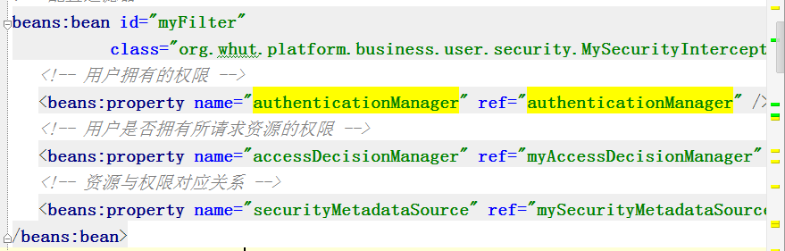
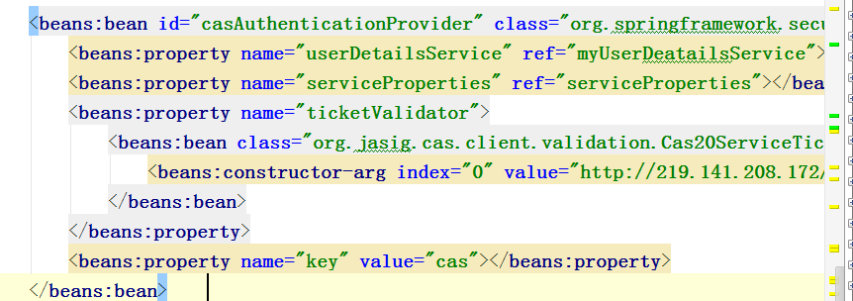
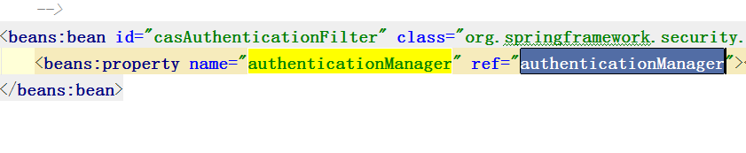
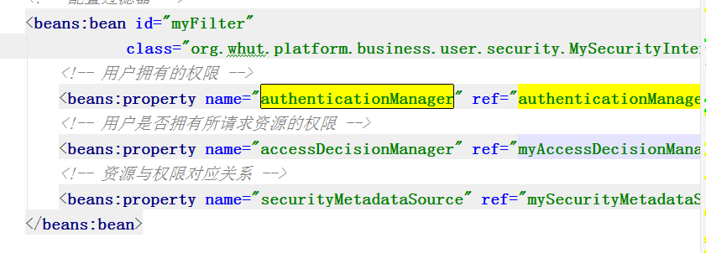
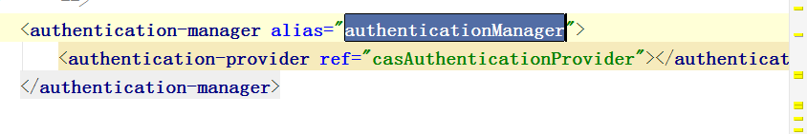
项目中的认证管理者和认证提供者
cas只负责登录，然后生成用户主体，所有不需要通过认证的AccessDecisionManager

Slide 17
问题
现在能回答这个问题么？
spring security的认证，验证，授权过程中发生了什么？哪个机制在什么时候会起到怎样的作用?
ProviderManager 认证提供者，myfilter和casfilter都需要使用到。
AuthenticationManager 认证管理者，抽象接口，ProviderManager 是它的一个实例。
AccessDecisionManager Myfilter需要的部分，当一个已经被认证的用户需要发送HTTP请求时，请先处理好它。
Filters 对所有请求都拦截，貌似是AOP思想？
userDetail 用户实体，登陆后自动封入security上下文中
userDetailService 实体服务

